Slide 1
Café vert
14/02/2024

Slide 2
Liste mails et redmine
Ajouts à la liste commission verte :
>> Aller sur https://listes.universite-paris-saclay.fr/ias/info/commission-verte
Accès au Redmine : https://idoc-projets.ias.u-psud.fr/redmine/projects/commission-verte/wiki
>> Envoyer un mail à Marc Dexet pour être ajouté
Canal RocketChat https://im.ias.u-psud.fr/channel/commission-verte

Slide 3
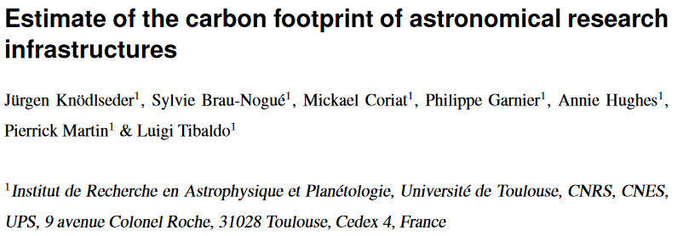
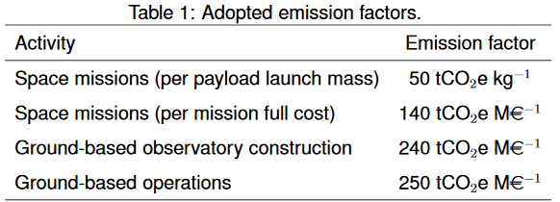
Présentation de l’expérimentation
Accord de Paris => 2 tCO₂e /an/personne
Former des groupes de 5/6 personnes
Réfléchir aux 3 questions suivantes (20/30min) :
Pensez-vous qu’une réduction très significative des émissions de l’astrophysique soit souhaitable fut-ce au prix d’une réduction des équipements tels que les TGIR et les missions spatiales ?
Dans le contexte de la crise climatique et environnementale, pensez-vous que les missions des astrophysicien.ne.s doivent évoluer ? Si oui, dans quelle(s) direction(s) ?
Selon vous, quels sont les obstacles principaux à un engagement des laboratoires et des personnels dans la baisse des émissions et plus généralement dans la lutte contre le réchauffement climatique ?
Chaque groupe présente le résultat de ses réflexions
Débat

Slide 4
Résultat
Pensez-vous qu’une réduction très significative des émissions de l’astrophysique soit souhaitable fut-ce au prix d’une réduction des équipements tels que les TGIR et les missions spatiales ?
1rst group : significatif c’est ambigu, optimiser et collaborer, analyser + les datas plutôt que de faire du neuf, less equipement but same level of scientific achievement, slow science
Dans le contexte de la crise climatique et environnementale, pensez-vous que les missions des astrophysicien.ne.s doivent évoluer ? Si oui, dans quelle(s) direction(s) ?
1rst group : pas trop de réponse, question compliquée, qu’est-ce qui est important au niveau sociétal? La cosmo de la ^philo :p
Plus de recherche insu sur la terre
Selon vous, quels sont les obstacles principaux à un engagement des laboratoires et des personnels dans la baisse des émissions et plus généralement dans la lutte contre le réchauffement climatique ?
1rst group : problème générationel, les + respinsables dans les projets, équipes sont les moins sensibles, changer l’equilibre entre ecologie et economie, comment sont « félicités » les chercheureuses, prestige du pays (la géopolitique)
2eme groupe : réflexion générale , peut être qu’on a pas le choix? Si la société tos’éffondre oosef de l’astro, réduire l’impact carbone en réduisant le nombre de missions (c’est déjà le cas car moins d’argent), regroupement, peut etre moins de specs de propreté car avant ça marchait? Utiliser moins les équipements si ils sont meilleurs? Mettre plus en valeurs les activités avec un faible impact carbone et environnemental
3eme groupe: reduce the project au niveau mondial pour limiter les redondances de missions, améliorer le partage de données, l’exploitation des données plus « à fond » tout utiliser, inclure un critère environnemental dans le choix de missions, exploitation/duration, objectif qui vaut le coup? 3eme question: des gens sont encore contre les ecoterroristes (haha), les gens veulent pas perdre leurs acquies, les contraintes doivent mises en place de la part des agences, de l’insu, mais pas trop forte pour pas braquer les gens, si ya trop de contrainte perte de productivité, plutôt récompenser les gens qui sfont des efforts

